Slide 1








Flask插件扩展 需求分析
汇报人：马广洲 张祥国 刘佳恒
潘安佶 牟秋宇 王康明
常佳辉
Notes:
亮亮图文旗舰店
https://liangliangtuwen.tmall.com

Slide 2
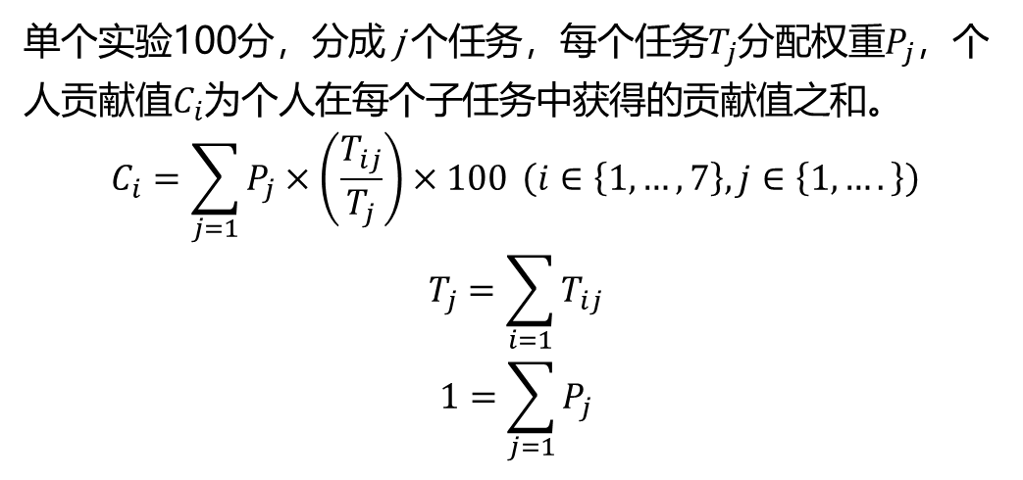
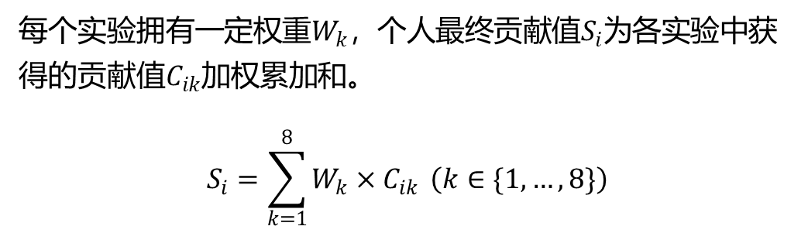
单个实验100分，分成 j 个任务，每个任务$T_{j}$分配权重$P_{j}$，个人贡献值$C_{i}$为个人在每个子任务中获得的贡献值之和。
$$C_{i}=\sum_{j=1}{P_{j}×\left(\frac{T_{ij}}{T_{j}}\right)×100} \left(i∈\left\{1,…,7\right\}, j∈\left\{1,….\right\}\right)$$
$$T_{j}=\sum_{i=1}{T_{ij}}$$
$$1=\sum_{j=1}{P_{j}}$$
贡献度计算准则
分
每个实验拥有一定权重$W_{k}$，个人最终贡献值$S_{i}$为各实验中获得的贡献值$C_{ik}$加权累加和。
$$S_{i}=\sum_{k=1}^{8}{W_{k}×C_{ik}} \left(k∈\{1,…,8\}\right)$$
总
关于各个权重的设计，在任务规划时给出初步决定，实验结束后群组商讨，投票决定。

Slide 3
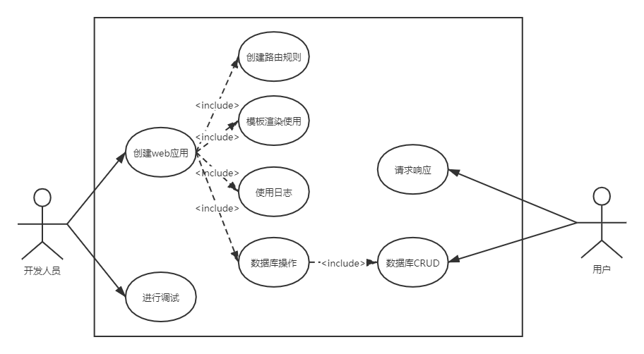
Flask功能需求
Flask是Python编写的轻量级Web应用框架，目标是具有简单核心，可动态扩增功能，可以结合MVC模式进行开发、测试。基于以上业务需求和Web框架的基本功能，我们认为Flask应具有如下的功能需求：
定制路由规则：将URL与函数进行绑定，并对URL进行重定向
渲染模板：使用Jinja2引擎，对于HTML转义，对模板进行渲染
可操作数据库：在对插件支持的情况下，进行数据库操作
支持调试模式：提供调试模式，供开发人员在修改代码后服务器自动重启
日志工具：使用标准python logging来对消息进行记录，并将出错信息发送给开发人员
功能需求用例图

Slide 4



业务需求与非功能需求
功能需求
拓展的功能需求
Flask-sqlalchemy

Slide 5
Flask-sqlalchemy
业务需求
典型需求场景：在Flask应用中使用SQLALchemy支持的扩展
SQLAlchemy是Python编程语言下的一款开源软件。提供了SQL工具包及对象关系映射（ORM）工具。
因此，需要Flask-SQLAlchemy为Flask应用增加 SQLAlchemy 支持的扩展，从而简化在Flask 中 SQLAlchemy 的使用，提供有用的默认值和额外的助手来更简单地完成常见任务。
非功能性需求
高效性——高效进行数据库操作
高可扩展性——数据库表设计易于更改
灵活性——灵活简单，易于使用
安全——数据安全加密，防SQL注入攻击

Slide 6
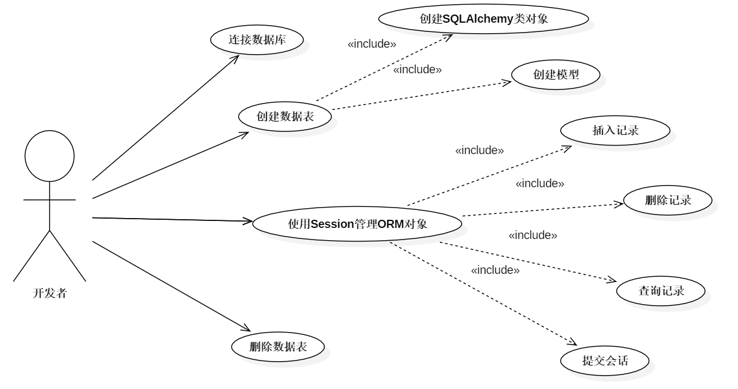
Flask-sqlalchemy
功能性需求
将类和对象转换成SQL，使用API执行SQL并获取执行结果。
1） 除了ORM方式之外，还要支持执行原生的SQL语句
2） 连接数据库
3） 定义创建数据库表
4） 定义外键
5） 实现增、删、改、查操作功能
6） 数据库1NF、2NF、3NF、BCNF范式检测功能（扩展）

Slide 7
Flask-sqlalchemy
扩展的功能需求分析
初步打算增加一个能够检测开发者数据库的范式的功能。
意义：数据库范式设计意义重大，满足良好范式设计的数据库，减小数据库的存储占用空间，也不容易发生插入异常、删除异常、更新异常等事件。
具体内容：检查数据表是否符合这1NF、2NF、3NF、BCNF4个范式的设计，返回True或者False给开发人员，从而提示开发人员调整自己的面向对象的代码。
方式：大致思路是遍历数据库表的每个字段，检测是否和其他字段存在函数依赖的关系，函数依赖的情况。
函数依赖是指，假设一个表里有A、B、C三列，假如列A中所有相同的字段，在B中对应的行里的字段值都一样，则认为B依赖于A。

Slide 8
业务需求与非功能需求
功能性需求
拓展功能需求
Flask-Script

Slide 9
Flask-script
业务需求
典型需求场景：在Flask应用中使用script支持的扩展
Flask Script扩展提供向Flask插入外部脚本的功能。Flask 的开发 Web 服务器支持很多启动设置选项，但只能在脚本中作为参数传给 app.run()函数。这种方式并不十分方便，传递设置选项的理想方式是使用命令行参数。
非功能性需求
高可用性——高效进行工程运行操作
灵活性——灵活简单，易于使用

Slide 10
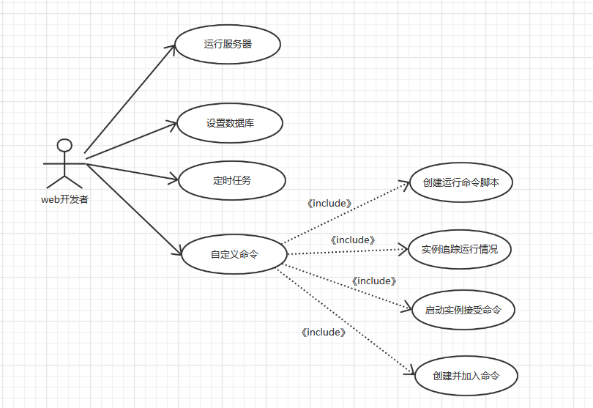
Flask-script
功能性需求
1）运行一个开发用的服务器，设置数据库的脚本，运行定时任务，及其他运行在web应用之外的命令行任务；使得脚本和系统分开；
2） 使用命令在程序的上下文中启动会话。可以使用这个会话中运行维护任务或测试，还可调试异常；
3） 使用命令来启动web服务器。运行命令以调试模式启动服务器；

Slide 11
Flask-script
扩展的功能需求分析
可扩展性——可自定义命令脚本，共有三个需求，第一个是添加那些不需要传递参数的命令的；第二个用来添加那些需要传递参数的命令的，有几个参数就需要些使用几个参数器；第三个如果有一些命令是针对某一功能的，可以将这些命令放在同一个模块里。

Slide 12
业务需求与功能需求
功能需求及用例图
Flask-Migrate

Slide 13
基于Flask的数据库迁移插件-Flask Migrate
业务需求
功能需求
典型业务需求场景：更改数据库模型
1.在开发应用的过程中，会发现有时需要修改数据库模型，而且修改之后还要更新数据库。例如添加或删除列。
2.数据库的版本控制。
开发人员执行数据库迁移时，可以调用本Flask数据库迁移插件。
通过本插件提供的组件，用户花费更多的时间在逻辑实现上，而不必关心底层的实现细节。

Slide 14
Flask Migrate 功能需求及用例图
1.初始化对应用程序的迁移支持
2.手动创建迁移脚本
3.自动生成迁移脚本
4.数据库的升级，即把迁移中的改动应用到数据库中
5.数据库的降级，将改动删除
6.显示当前数据库修订版本
7.显示迁移历史
8.合并两个数据库的迁移，生成一个新的迁移脚本

Slide 15
项目计划与监控
软件配置管理
实验追踪分析
实验6 – 8说明

Slide 16
实验6
计划开展方式
已经开始实验6。
结合实验6的内容和要求，我们计划的开展方式是：
在做每一个实验时，都记录：
1. 任务分解成什么样的子任务
2. 各个子任务分配给谁
3. 完成子任务所要提交的文件（以可交付制品为依据定义分解任务）
4. 各个子任务之间有依赖关系
5. 计划完成子任务的截止时间和耗费时间
6. 实际完成子任务的截止时间和耗费时间
7. 如果超时了，记录超时的原因，分析成本效率
最终进行进度计划与控制分析，完成进度计划与控制分析报告。

Slide 17
实验7
计划开展方式
已经开始实施实验7。
结合实验7所要提交的文档和实验要求，我们计划的开展方式是：
保存好、整理好：
每一周，各种不同版本的各种文档（和代码），每个版本都要保存好、命名好，更改的版 本要标记好修改日期和更改的内容。
涉及的文档有：
每个实验的输出物、项目分工、工作量的事前估计与事后统计、会议记录、个人工作日志。
最终进行配置管理分析，完成配置管理分析报告。

Slide 18
实验8
计划开展方式
已经开始实施实验8。
结合实验8所要提交的文档和实验要求，我们计划的开展方式是：
1.每周六小组会议讨论确定接下来一周的每个人的工作任务
2.每个人完成各自工作后填写《工作量统计表》
3.每周三开会汇报自己的工作情况，组员提出修改意见。
4.根据修改意见完成相关工作后填写《修改记录表》
姓名 | 完成图表个数 | 完成报告字数 | 完成相关文档 | 完成报告修订 | 总耗时
修改日期 | 版本 | 修改页码、章节、条款 | 修改描述 | 修改人

Slide 19
感謝批評指正
G小组

